Slide 1
Dyson Holdings Pte. Ltd
© Dyson 2024. The contents of this document are confidential
BEAUTY
Airstrait styler

Slide 3
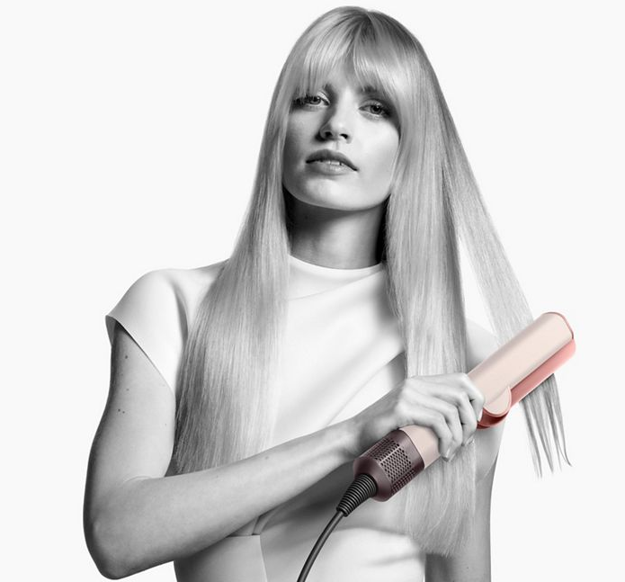
Dyson Airstrait Styler
Rett ut håret fra vått til tørt ved hjelp av luft. Uten varme plater. Uten varmeskader.
En kraftig, rettet luftstrøm gjør håret glatt og jevnt.
Retter ut håret fra vått til tørt, noe som forenkler hårstylingrutinen din.
For en naturlig glatt finish

Slide 4
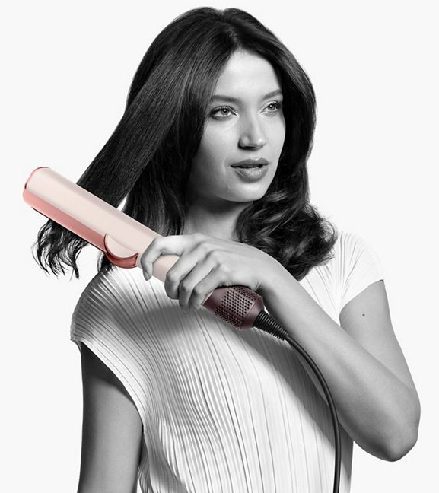
Fordeler
Style fra vått hår
Tre forhåndsinnstilte temperaturer – 80°C, 100°C og 140°C – lar deg rette ut og tørke håret samtidig.
Ingen varmeskader
Bevarer hårets styrke uten å skade det. Beskytter hårets naturlige glans slik at det føles sunt.
Enkel, naturlig styling
Frisk opp frisyren din for å skape en naturlig glatt stil med mindre frizz og flyvende hårstrå – for et glatt hår med blank finish og volum.
En forenklet rutine
Ta håret fra vått til ferdig look uten varmeskader – med kun én maskin. Spar tid uten å gå på kompromiss med frisyren.

Slide 5
Hvorfor rette ut fra vått hår?
Effektiv styling
Når håret er vått blir hydrogenbindingene smidige og lettere å "tilbakestille". Med en kombinasjon av fuktighet og luftstrøm kan håret styles effektivt – uten ekstrem varme.
Glansfullt hår
Lavere temperatur og tilbakestilling av hårets bindinger fra vått beskytter hårets indre struktur, slik at det kan reflektere mer lys for en glansfull finish.

Slide 6
FUNKSJONER
Intuitiv luftstrøm
Maskinen din registrerer når håret er mellom platene og går automatisk ned til lav luftstrøm når det ikke er der – for stillere og mer effektiv styling.
LCD-skjerm
Høyoppløst fargeskjerm viser luftstrøm og temperaturinnstillinger, slik at du får god oversikt når du styler.
Låsefunksjon
Skyv bryteren for å låse/låse opp armene på maskinen. Bruk med armene låst for å forsiktig for-tørke håret og skape volum fra røttene.
Automatisk pause
Etter tre sekunders inaktivitet settes maskinen automatisk på pause. Flytt maskinen for å starte luftstrømmen igjen.

Slide 7
Banebrytende Dyson teknologi
Uten varme plater. Uten ekstrem varme.
Vår nyeste hårpleieteknologi bruker høytrykksluft for å rette ut håret mens det tørker. Luften varmes opp nøyaktig og fordeles jevnt gjennom håret når du styler – uten behov for ekstrem varme.
Luftstrøm for å glatte ut og samle håret
Luftstrømmen rettes nedover i en vinkel på 45° for å skape spenningen som trengs for å samle håret og gi en glatt look – med mindre skader og slitasje.
Dyson Hyperdymium-motor
13 impellerblader roterer opptil 106 000 omdreininger per minutt og flytter 11,9 liter luft per sekund gjennom maskinen. Dette gir et lufttrykk på opptil 3,6 kPa, som er kraftig nok til å både rette ut og tørke håret samtidig.
Intelligent varmekontroll
Termistorer av glassperler i maskinens armer regulerer luftstrømstemperaturen opptil 16 ganger i sekundet, for å forhindre skader fra ekstrem varme og beskytte hårets naturlige glans.

Slide 8
Bruksanvisning
Håndkletørk håret
2. Tørk røttene
3. Del opp håret i seksjoner og style
4. Avslutt med en cold shot

Slide 10
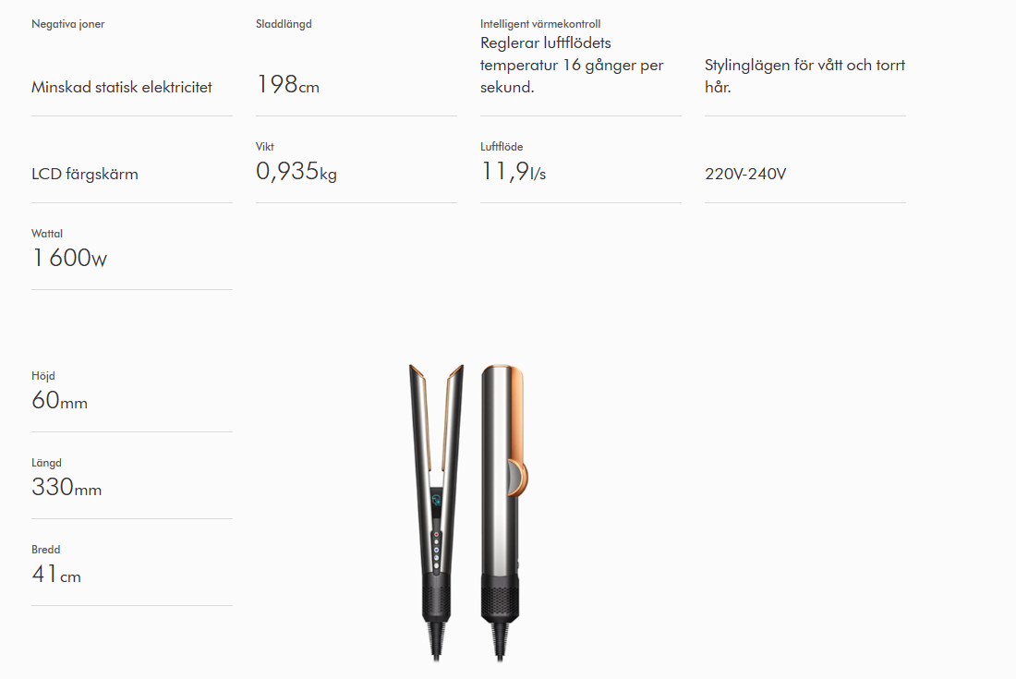
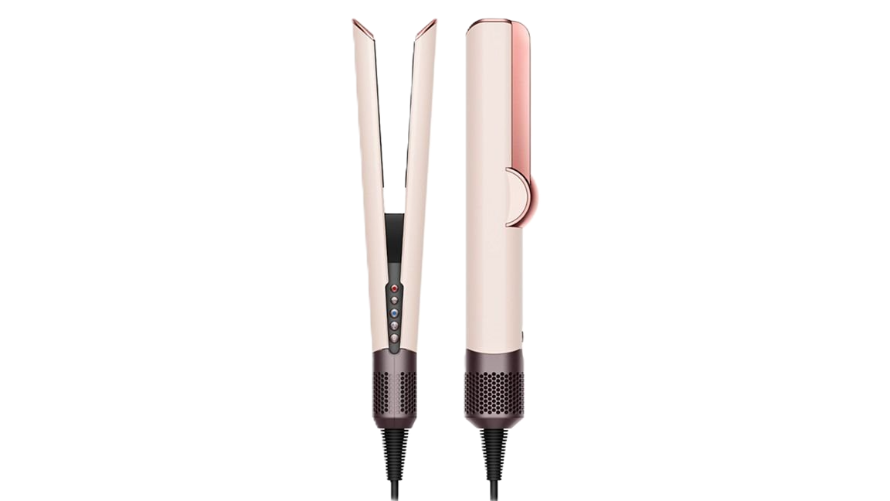
Spesifikasjoner

Slide 11
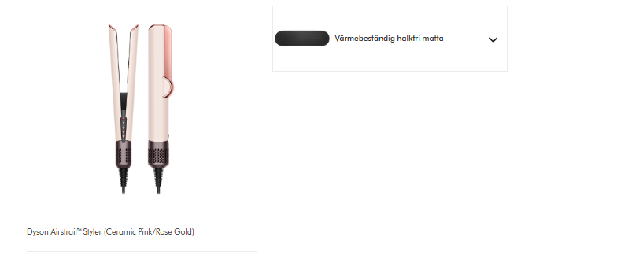
INNHOLD

Slide 12
PRCD adapter
Mer enn en kontakt
PRCD-adapteren (Portable Residual Current Device) er utviklet for din sikkerhet når du bruker Dyson Airstrait™-rettetangen. Dysons ingeniører designet kontakten slik at den inneholder viktige elektroniske komponenter. Ved å flytte dette til kontakten reduserte de vekten og volumet på selve maskinen.
Derfor trenger du en bærbar jordfeilbryter (PRCD)
Rettetangens kraftige lufttørketeknologi for å rette håret fra vått til tørt krever en PRCD-adapter for å sikkerhetsteste strømmen. Slike kontakter brukes i mange elektriske apparater, spesielt i nærheten av vann eller vanndamp.
Hva det betyr for din stylingrutine
For din sikkerhet trykker du på TEST og RESET hver gang før du bruker Dyson Airstrait™-rettetangen. Se trinn-for-trinn-instruksjonene i bruksanvisningen.
Adapteren er H71 mm x L150 mm x B41 mm stor.

Slide 13
Rengöring

Slide 14
FAQ
Kan jeg bruke Dyson Airstrait på tørt hår?
Ja, du kan bruke Dyson Airstrait™ for å freshe opp håret og frisyren selv om håret er tørt. For å bruke den på tørt hår, velger du Dry mode og deretter en av de forhåndsinnstilte temperaturene, avhengig av hårtype og ønsket frisyre.
Slår den seg av hvis jeg lar den stå på?
Din Dyson Airstrait™ går automatisk i standby-modus etter fem minutter med inaktivitet hvis armene er åpne, eller etter tre minutter hvis armene er låst. LCD-skjermen slår seg av, og du må trykke på strømknappen for å slå på maskinen igjen.
Hvor ofte bør jeg rengjøre filteret?
For å opprettholde optimal ytelse trenger Dyson Airstrait™ regelmessig vedlikehold. Vi anbefaler å rengjøre filteret én gang i måneden. Rusk og smuss bør tørkes av fra det ytre filterdekselet og fra det indre filternettet med en myk, tørr klut.

